Slide 1
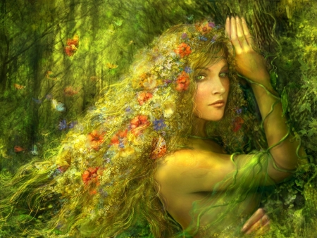
«Лісова пісня»
Підготували:
Багрій Марія,
Валігура Марта

Slide 2
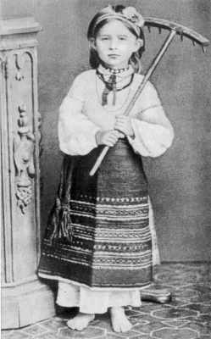
Леся Українка
Лариса Петрівна Косач народилася 25 лютого 1871 року у Новограді-Волинському. Мати її — письменниця Олена Пчілка, батько — юрист Петро Антонович Косач. В дев'ять років вона написала свій перший вірш («Надія»), а вже у тринадцять почала друкуватись. У 1884 році у Львові в журналі «Зоря» було опубліковано два вірші («Конвалія» і «Сафо»), під якими вперше з'явилось ім'я — Леся Українка.

Slide 3
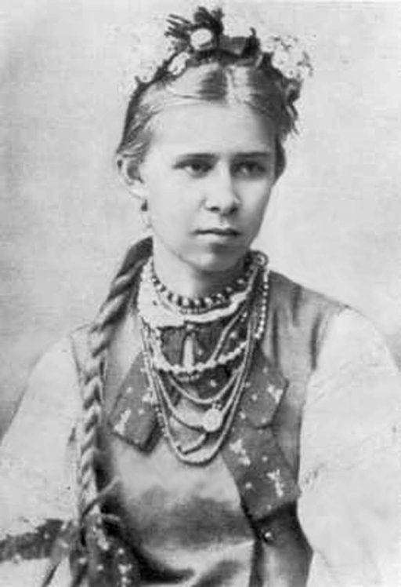
Дитячі роки поетеси минали на Поліссі, де вона наслухалася різноманітних історій та легенд про міфологічних істот. Одного разу вона бігала місячної ночі в сусідній ліс, бажаючи побачити там оту мавку, про яку розповідала їй мати.
У 1907 році Леся Українка вийшла заміж за відомого музикознавця-фольклориста Климента Квітку.
Померла письменниця 1 серпня 1913 року в грузинському містечку Сурамі. Похована в Києві на Байковому кладовищі.

Slide 4
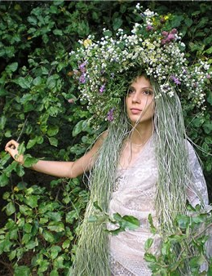
Історія написання Твору
Найвищим мистецьким здобутком Лесі Українки є «Лісова пісня». Цей шедевр вона написала у 1911 році всього лише за два тижні у м. Кутаїсі, що на Кавказі. Леся тяжко сумувала за Батьківщиною, крім того, знову загострилася її хвороба. Ідея створити «Лісову пісню» була навіяна спогадами дитинства про свій рідний край. За жанром «Лісова пісня» — драма-феєрія, таке визначення твору дала сама Леся Українка.

Slide 5
Ідейно-тематичний зміст
Оскільки драма Лесі Українки «Лісова пісня» є одним із найвиразніших взірців неоромантичного стилю, про­слідкуємо найхарактерніші його риси у творі:
Уже сам жанр (драма-феєрія) передбачає поєднання реального й фантастичного, інтуїтивно-символічного.
Конфлікт твору — це неспівмірність духовного й піднесеного та мате­ріального й приземленого в душі, боротьба Людини в людині.
У «Лісовій пісні» зіставляються два світи — гармонійно-доскона­лий (утілюється в панорамі одуховленої природи) і при­мітивний (утілюється в житті людського суспільства).

Slide 6

Ціла тканина драми наскрізь символічна, усі її персонажі й деталі є знаками певних духовних станів. Так, Перелесник і «Той, що греблі рве» символічно втілюють волю, молодість, чин; Водяник, навпаки, — старість, поміркованість. Столітній дуб на галявині біля Лукашевої ха­ти — символ єдності людини й природи.

Slide 7
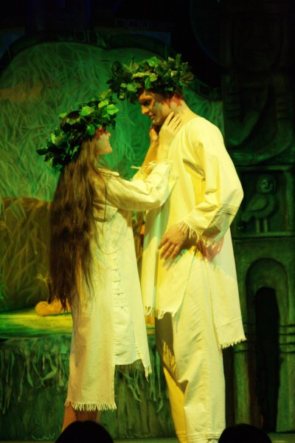
Композиція твору
Найхарактернішою композиційною особливістю «Лісової пісні» є органічне переплетення світу природи і світу людини. Драма складається з прологу й трьох дій, кожна з яких співвідноситься з різними порами року: із зародженням (весна), розвитком (літо) і згасанням (осінь) високого почуття кохання.

Slide 8
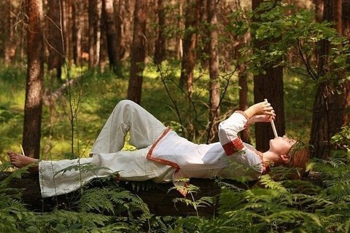
Леся Українка зазначала, що в «Лісовій пісні» і ремарки мають самостійне художнє, а не тільки «службове» значення. Ремарки у творі об’ємні й поетичні, вони викликають в уяві читача відповідні пейзажі, на тлі яких розгортаються події, сприяють детальнішому розкриттю світу дійових осіб.

Slide 9
Проблематика
«Лісова пісня» — неоромантичний твір. Саме тому у ньому порушено проблеми, притаманні даному стилю:
людина і природа - Леся Українка розглядає природу як більш згармонізований світ, аніж людський, а отже, саме наближення людини до природи є орієнтиром на шляху до ідеалу;
людина і мистецтво - справжнє мистецтво може породжувати лише чиста, світла душа. Критерії, сутність, а отже, і мета досконалого мистецтва — у його здатності оживляти, одухотворювати, робити прекраснішим світ і людину, сіяти в людській душі любов;

Slide 10
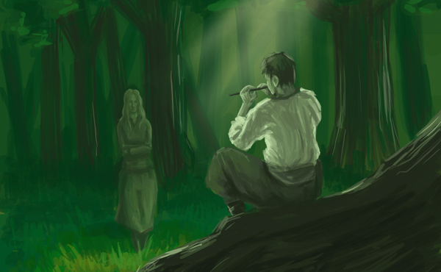
проблема добра і зла – це вічна тема, проте Леся Українка вказує нам, що причина людського горя й зла — у душі самої людини;
проблема кохання - лише любов є основою світу, саме вона дає сенс існуванню і є надметою всього;
проблема самозради – авторка на прикладі Лукаша показує, що зраджуючи духовне в собі, людина стає моторошною потворою.

Slide 11
Символічні Особливості
Символічними є п’ятеро центральних персонажів. Лукаш уособлює людину й відповідно дві грані її душі — духовну й матеріальну. Вони вті­люються симетрично у двох парах образів: досконалого дядька Лева й ще досконалішої Мавки і примітивної матері й ще примітивнішої Килини. Тобто, не вплив середовища, не зіткнення з тими чи іншими людьми визначають вчинки, життєву настанову Лукаша, а навпаки, його душа зумовлює середовище: коли в Лукашеві переважає духовна грань, вона втілюється в образах дядька Лева і згодом Мавки, коли переважає ма­теріальна — в образах матері й згодом Килини.

Slide 12
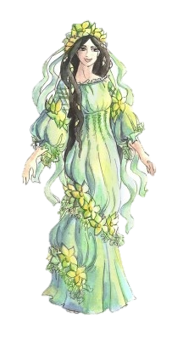
Особливо багато фольклорної символіки у фіналі «Лісової пісні». Характерна для народних балад метаморфоза перетворення дівчини на тополю спадає на думку в сцені перевтілення Мавки у вербу «з сухим листом та плакучим гіллям», також гра Лукаша на сопілці, вирізаній із цієї ж верби, пожежа, під час якої мати з Килиною виносять «на клунках та мішках скулених Злиднів», зустріч Лукаша з Долею тощо.

Slide 13
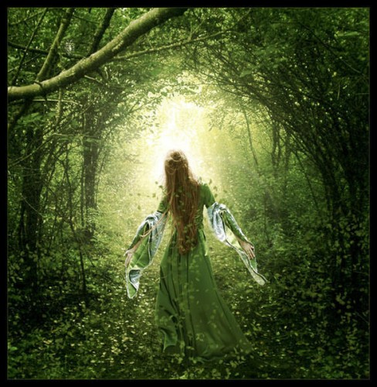
Узагальнення
Уже більше століття шанувальників письменства в усьому світі зачаровує і бентежить фантастичний образ Мавки, який створила Леся Українка у драмі-феєрії “Лісова пісня”. Це не лише поетичний образ, оповитий народними легендами, а й філософське узагальнення всього прекрасного.
Драма-феєрія чарує красою почуттів, великою силою і глибиною розкритих у ній волелюбних ідей, поетичністю образів. У цьому творі Леся Українка говорить про те, що людина і природа – це єдине ціле, що людина повинна дбати про навколишній світ.

Slide 14

Дякуємо за увагу!

